Slide 1

BÁO CÁO CUỐI KỲ
ƯỚC LƯỢNG NHỊP TIM
TỪ BVP CỔ TAY
WESAD • CNN 1-D • tham chiếu ECG ngực
Đ18
Trần Tiến Thịnh • MSSV 22110236
GVHD: ThS. Hồ Nhựt Minh
Học phần Trí tuệ nhân tạo cho IoT • 2026–2027
Kết quả chính: A0 8,867 ± 0,253 BPM • giảm 35,0% so với FFT
Notes:
Mở đầu: đề tài Đ18 ước lượng nhịp tim chỉ từ BVP cổ tay. ECG ngực chỉ tạo nhãn tham chiếu. Nêu ngay kết quả chính nhưng nhấn đây không phải chỉ số lâm sàng. Nguồn: outputs/runs/A0_summary.json; outputs/baselines/baseline_metrics.json.

Slide 2
Bài toán và nguyên tắc đánh giá
Không để thông tin test đi ngược vào huấn luyện
Đầu vào
BVP 8 giây
256 mẫu @ 32 Hz
CNN 1-D
Đầu ra
HR trung bình (BPM)
Split theo người
TRAIN
VALIDATION
TEST
S2–S10
9.770 cửa sổ
S11, S13
2.208 cửa sổ
S14–S17
4.444 cửa sổ
Metric chính: MAE từng người → trung bình đều (MAE_macro)
Đ18 • Trần Tiến Thịnh • 22110236
02
Notes:
Giải thích ranh giới: mô hình chỉ nhận BVP. ECG, mã người và nhãn condition không vào tensor. Split được khóa theo người; validation chọn checkpoint, test chỉ đánh giá cuối. Nguồn: configs/final.yaml; data/processed/wesad_d18_v2/preprocessing_summary.json.

Slide 3
Pipeline dữ liệu có dấu vết
Mọi cửa sổ gắn window_id, config hash và manifest hash
1
2
3
4
5
WESAD
BVP
ECG
Cửa sổ
Artifact
BVP 64 Hz
ECG 700 Hz
64→32 Hz
0,5–8 Hz
5–25 Hz
đỉnh R thích nghi
8 s • bước 2 s
purity ≥90%
NPZ + CSV
manifest + audit
43.385
16.422
225
17
cửa sổ trước QC
cửa sổ giữ lại
cửa sổ xem QC
cửa sổ gắn cờ đã vẽ
QC scope ≠ nhiễu: 26.812 cửa sổ ngoài điều kiện nghiên cứu được tách riêng.
Detector ECG là thuật toán thích nghi theo cực tính; không gọi là Pan–Tompkins.
Đ18 • Trần Tiến Thịnh • 22110236
03
Notes:
Tóm tắt pipeline v2. Phân biệt loại do phạm vi điều kiện với loại do chất lượng. Bộ QC trực quan có 5 cửa sổ cho mỗi người/điều kiện, tổng 225. Nguồn: data/processed/wesad_d18_v2/preprocessing_summary.json; outputs/audit/qc_audit_summary.json.

Slide 4
CNN 1-D gọn nhẹ
Ba khối tích chập + global pooling + head hồi quy
BVP
Conv1
Conv2
Conv3
GAP
MLP
1×256
16×128
32×64
64×32
64×1
64→32→1
11.153
A0: z-score + Huber δ=5 + BatchNorm
A1: bỏ z-score • A3: MSE thay Huber
tham số học được
ECG không xuất hiện trong nhánh suy luận
Đ18 • Trần Tiến Thịnh • 22110236
04
Notes:
Kiến trúc đúng bảng đặc tả: Conv1/2/3, AdaptiveAvgPool1d và head 64→32→1. Với BatchNorm có 11.153 tham số. A0 là E2 chính; A1 và A3 chỉ đổi một yếu tố. Nguồn: src/model.py; configs/final.yaml; outputs/audit/smoke_test.json.

Slide 5
Thiết kế thực nghiệm khóa trước test
Checkpoint chọn theo validation MAE_macro
Hạng mục | Cấu hình
Optimizer | AdamW • lr 10⁻³ • weight decay 10⁻⁴
Huấn luyện | batch 64 • tối đa 100 epoch • patience 15
Seed | 42 • 123 • 999
Checkpoint | epoch có validation MAE_macro thấp nhất
Đánh giá | model.eval() • test không tuning
CPU benchmark | batch=1 • 1 thread • 100 warm-up • 1.000 lượt
MAE_macro = trung bình đều MAE của S14, S15, S16, S17
Ba seed mô tả biến thiên huấn luyện — không phải ba tập test độc lập.
Đ18 • Trần Tiến Thịnh • 22110236
05
Notes:
Nhấn cách ngăn leakage: early stopping và checkpoint chỉ nhìn validation. Test được mở sau khi protocol khóa. Metric chính là MAE_macro theo người. Nguồn: configs/final.yaml; src/train.py.

Slide 6
Kết quả tổng thể trên cùng manifest v2
MAE_macro test — thấp hơn là tốt hơn
A0
8,867 ± 0,253 BPM
↓ 35,0% so với FFT
A3 thấp nhất
8,280 ± 0,328 BPM
Mục tiêu ≤7 BPM: chưa đạt
Mục tiêu giảm ≥20%: đạt
Đ18 • Trần Tiến Thịnh • 22110236
06
Notes:
E0 là median train, E1 là FFT. A0 đạt mục tiêu giảm tương đối nhưng không đạt 7 BPM. A3 dùng MSE cho kết quả tốt nhất trong các cấu hình đã chạy; báo cáo đúng thực nghiệm, không đổi tên mô hình chính sau test. Nguồn: outputs/tables/overall_results_v2.csv; outputs/runs/A0_summary.json; outputs/runs/A3_summary.json.

Slide 7
Sai số không đồng đều
Stress và khác biệt giữa người là hai điểm nghẽn chính
A0 theo người
A0 theo điều kiện
S16 cao nhất • Stress ≈ 4,8× Baseline
Mô tả trên split hiện tại; không suy diễn Stress gây ra sai số.
Đ18 • Trần Tiến Thịnh • 22110236
07
Notes:
Các giá trị là trung bình A0 qua ba seed. S16 khó nhất; Stress chi phối lỗi. Tuy nhiên condition đồng biến với HR, vận động và subject nên không kết luận nhân quả. Nguồn: outputs/runs/A0_summary.json; outputs/figures/error_by_subject_condition.png.

Slide 8
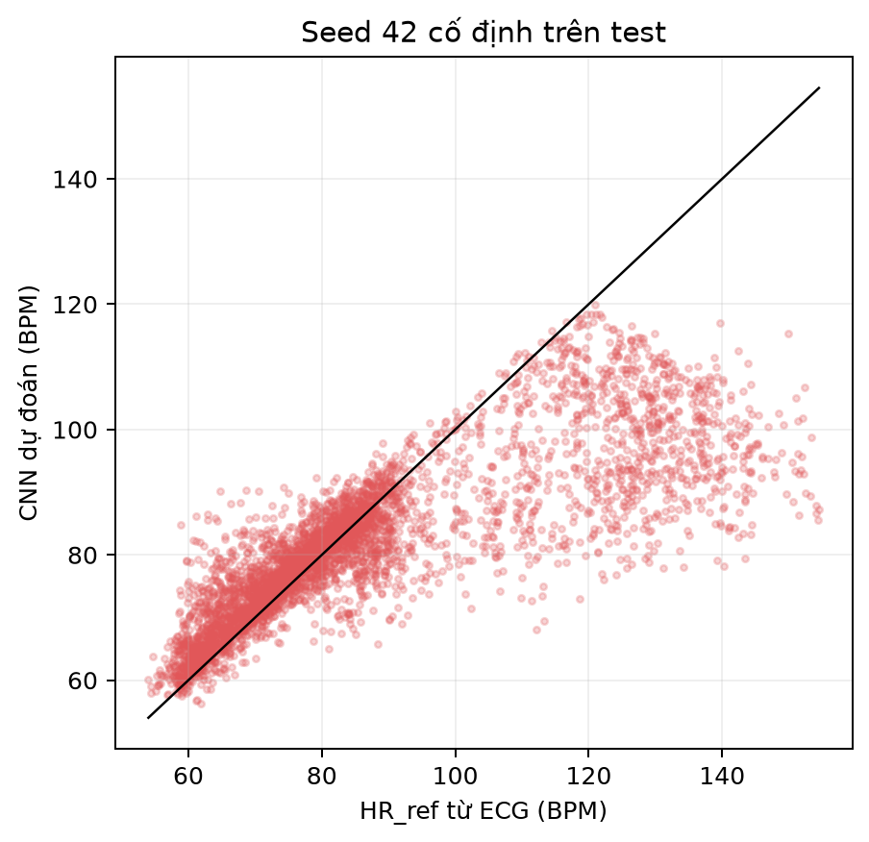
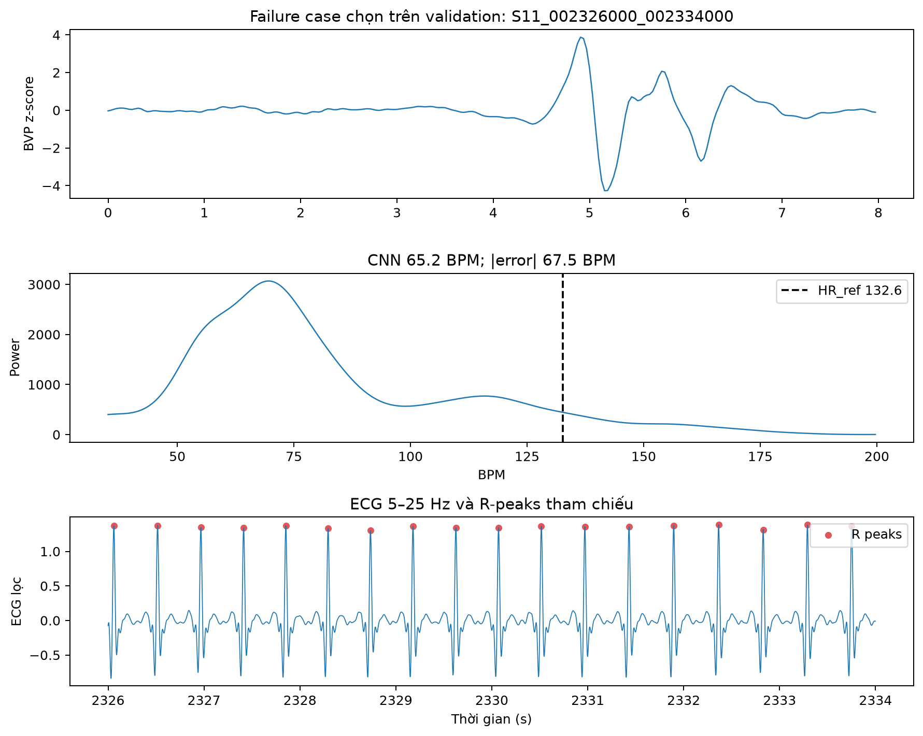
Bằng chứng lỗi: mô hình co về vùng HR trung bình
Ca lỗi được chọn trên validation, không chọn từ test
S11 • Stress
Bias A0: −4,04 ± 0,86 BPM
Pearson r: 0,835 ± 0,009
HR_ref 132,6 → CNN 65,2 BPM
|error| = 67,5 BPM
Đ18 • Trần Tiến Thịnh • 22110236
08
Notes:
Hình scatter dùng seed 42 cố định. Ca lỗi lớn nhất được chọn trên validation: S11, Stress, HR tham chiếu 132,6 nhưng CNN 65,2. ECG và R-peaks được đưa vào hình để kiểm tra nhãn, không phải đầu vào mô hình. Nguồn: outputs/audit/failure_case_selection.json; outputs/figures/scatter_identity.png; outputs/figures/failure_case_validation_fixed.png.

Slide 9
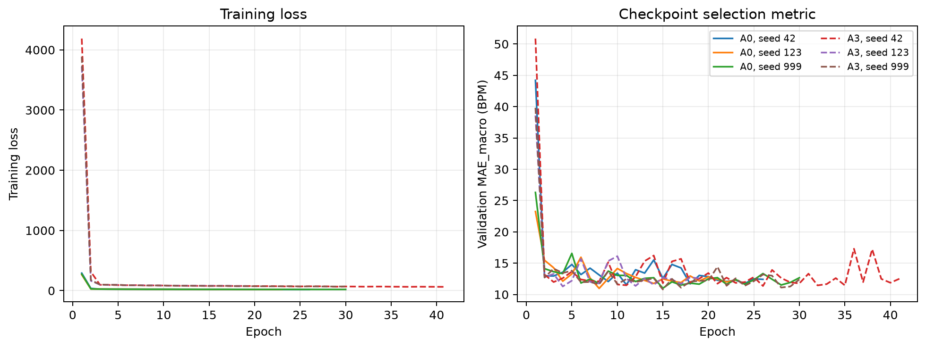
Ablation: thay đúng một yếu tố
Ba seed cho A0, A1, A3; A2 được ghi rõ chưa chạy
Biến thể | Thay đổi | MAE_macro | So với E1
A0 | z-score + Huber + BN | 8,867 ± 0,253 | −35,0%
A1 | Bỏ z-score | 9,139 ± 0,095 | −33,0%
A2 | Bỏ BatchNorm | Chưa chạy | —
A3 | MSE thay Huber | 8,280 ± 0,328 | −39,3%
Kết luận
Z-score giúp A0 tốt hơn A1.
MSE tốt hơn Huber trên split này.
Chưa đủ để khái quát ngoài WESAD.
Đ18 • Trần Tiến Thịnh • 22110236
09
Notes:
A1 cho thấy bỏ z-score làm xấu kết quả. A3 bất ngờ tốt hơn A0. A2 chưa chạy vì ưu tiên sản phẩm bắt buộc; không trình bày như đã hoàn thành. Nguồn: outputs/runs/A0_summary.json; A1_summary.json; A3_summary.json; outputs/figures/learning_curves_v2.png.

Slide 10
Độ trễ CPU nhỏ — nhưng pipeline hiện tại vẫn offline
Intel CPU • PyTorch 2.14 CPU • 1 thread • batch=1
11.153
tham số
53.089 byte
checkpoint
8 s quan sát • cập nhật mỗi 2 s
Đơn vị biểu đồ: µs (1.000 µs = 1 ms)
*E2E là ước lượng cộng dồn từ tiền xử lý offline amortized — không phải latency streaming nhân quả.
Đ18 • Trần Tiến Thịnh • 22110236
10
Notes:
Network inference dưới 1 ms trên CPU, nhưng cửa sổ phải tích lũy 8 giây và lọc hiện tại là sosfiltfilt toàn bản ghi. Vì vậy không tuyên bố end-to-end streaming dưới 1 ms hay MCU-ready. Nguồn: outputs/benchmark_cpu.json.

Slide 11
KẾT LUẬN
01
Đạt mục tiêu tương đối
A0 giảm 35,0% MAE_macro so với FFT.
Bước tiếp theo
02
Chưa đạt 7 BPM
• Xác minh nhãn ECG theo mẫu
• Vùng tiếp nhận dài hơn
• LOSO + validation nội bộ
• Tiền xử lý streaming nhân quả
• Benchmark trên phần cứng đích
A0 8,867 ± 0,253; A3 8,280 ± 0,328 BPM.
03
Điểm nghẽn rõ ràng
Stress, S16 và xu hướng đánh giá thấp HR cao.
04
Bằng chứng tái lập
Hash, checkpoint, log, prediction, notebook và QC đầy đủ.
GitHub: https://github.com/tranthinhhhh/AIoT-D18-WESAD-22110236
Không tự nộp LMS
Notes:
Kết luận ngắn gọn: mục tiêu tương đối đạt, mục tiêu tuyệt đối chưa đạt. Giá trị chính là pipeline minh bạch và tái lập. Nêu hướng tiếp theo và repository public đã xác minh. Không tự nộp LMS. Nguồn: toàn bộ artifact protocol v2 trong dự án.

